Slide 1
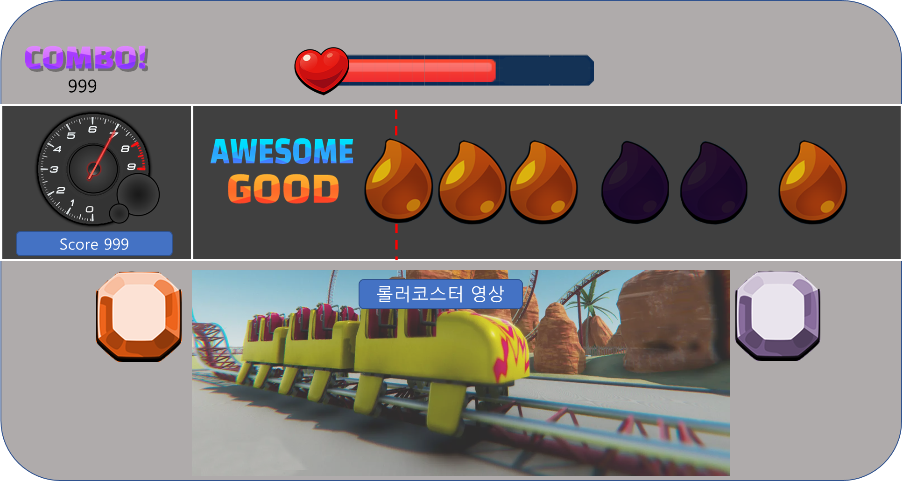
No | 구성
1 | 콤보 | 콤보를 나타내는 이미지. 콤보의 숫자는 일반 텍스트로 사용한다.
 | Action_text_Combo
2 | 체력바 / 하트 | 체력은 우에서 좌로 줄어든다. 0이 되면 게임오버 된다.
 | Slider10 / Icon_Heart
3 | 속도 | 속도 계기판. HP가 많을수록 빨라지고, HP가 줄면 느려진다.
 | -
4 | 점수 표시 | 점수는 현재 배치만 정했습니다.
 | -
5 | 판정 표시 | 4단계로 구성되어 있다. Perfect = Awesome Good = GOOD Bad = BAD Miss = MISS
 | Action_text
6 | 판정선
7 | 노트 | 같은 색상 버튼 눌러야 입력 된다.
 | Icon_mana_black/gold
8 | 하단 터치 버튼 | 같은 색상 버튼 눌러야 입력 된다.
 | Icon_Gem_Yellow/purple
9 | 롤러코스터 영상 | 노트의 판정에 따라 롤러코스터의 속도가 빨라졌다 느려졌다 한다.
1
2
3
5
6
7
4
8
9
8

Slide 2
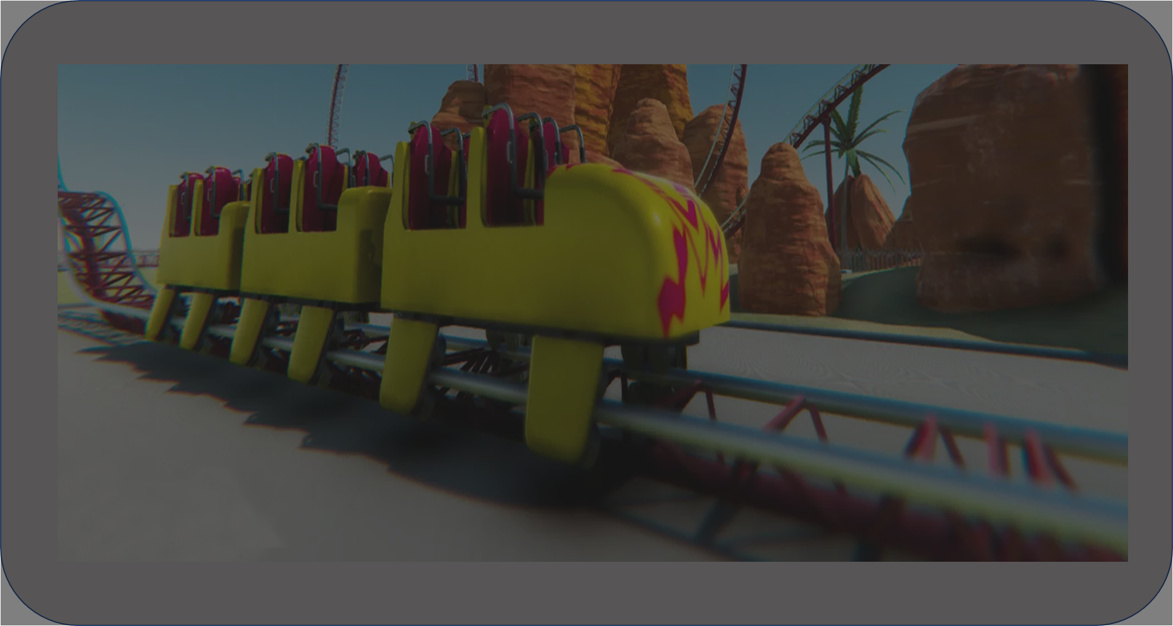
No | 구성
1 | 검은 반투명 | 스테이지 클리어 시 반투명의 검은색 프레임이 깔린다.
 | Action_text_Combo

Slide 3
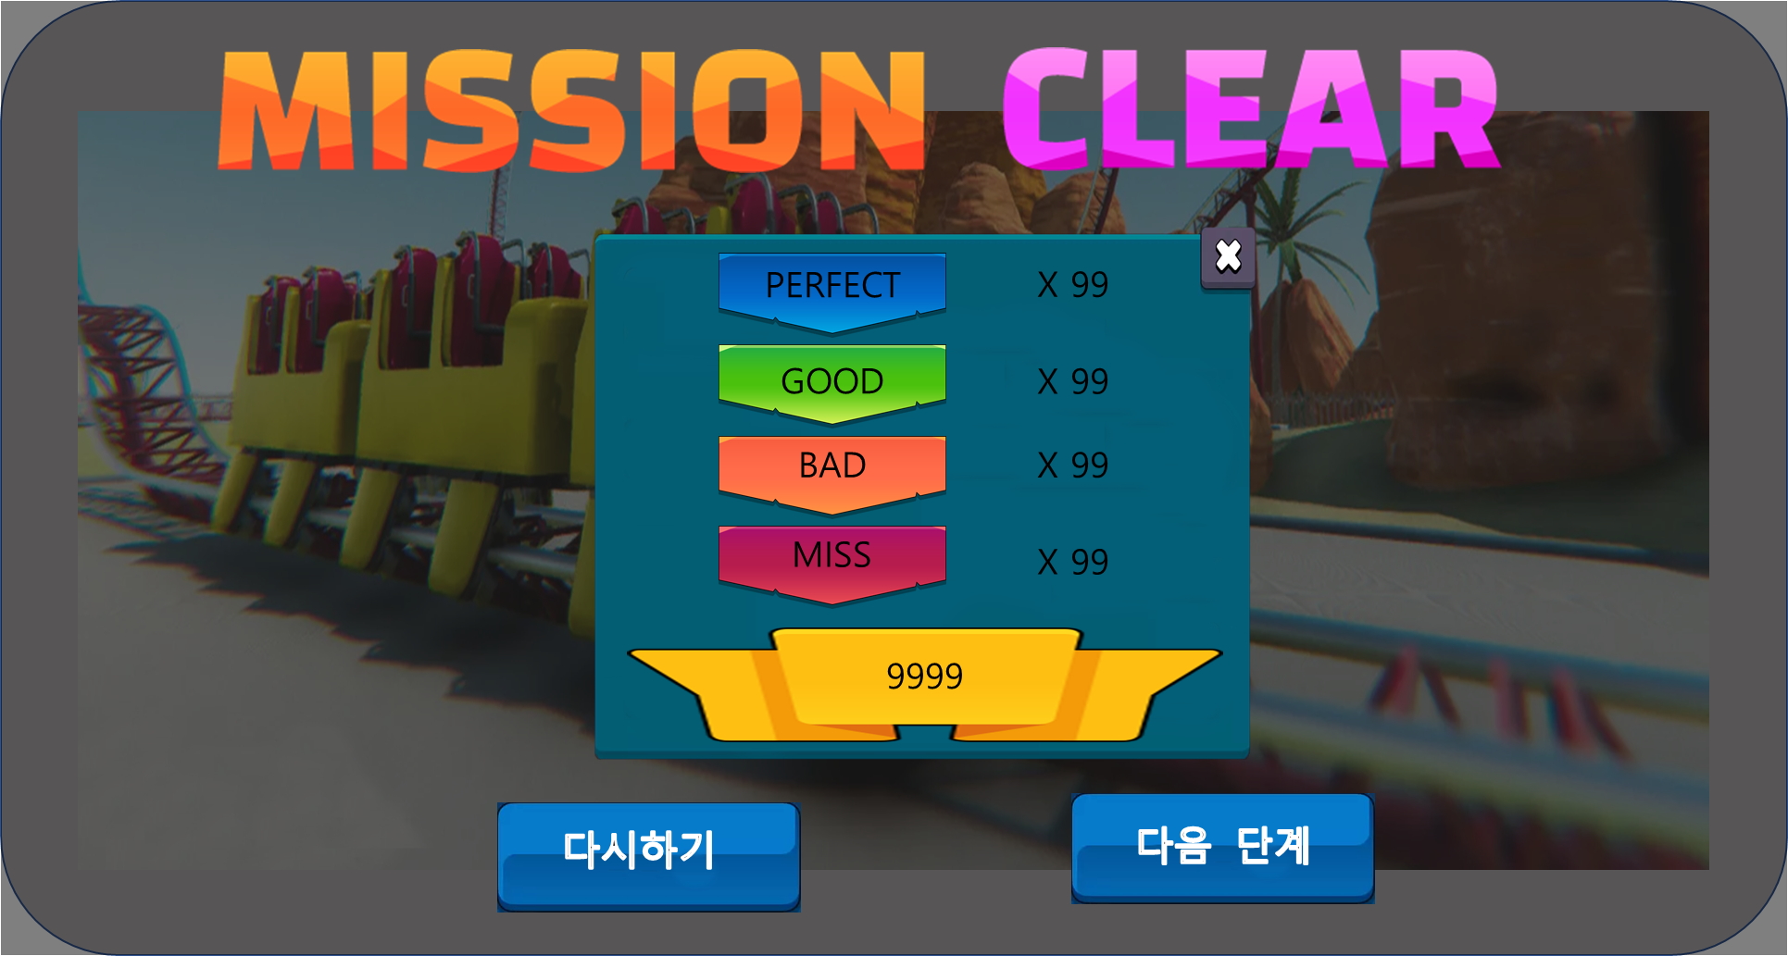
No | 구성
1 | 미션성공 | 콤보를 나타내는 이미지. 콤보의 숫자는 일반 텍스트로 사용한다.
 | Action_text_MissionClear
2 | 팝업 창 | -
 | Popup_Frame01_Navy
3 | 등급 표기 | 각 등급 급 별 성공 횟수가 나온다.
 | Label_TitleFlag_Blue, Green, Red, Orange
4 | 총 스크어 표시 | 각 등급 별 점수 합
 | -Label_TitleRibbon_Yellow
5 | 다음 단계, 다시하기 | 미션 성공 후 다음 행동을 정할 수 있다.
 | Btn_MainButton_Blue
1
2
3
4
5

Slide 4
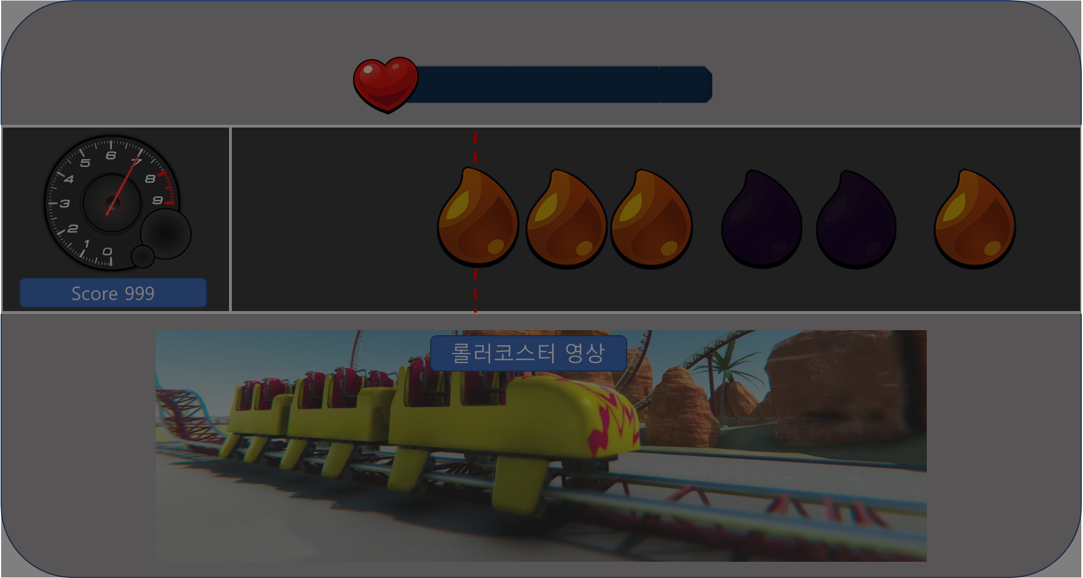
2
1
No | 구성
1 | 체력 | 체력이 0이되면
2 | 반투명 검은 프레임 | 반투명 검은 프레임이 씌워진다.

Slide 5
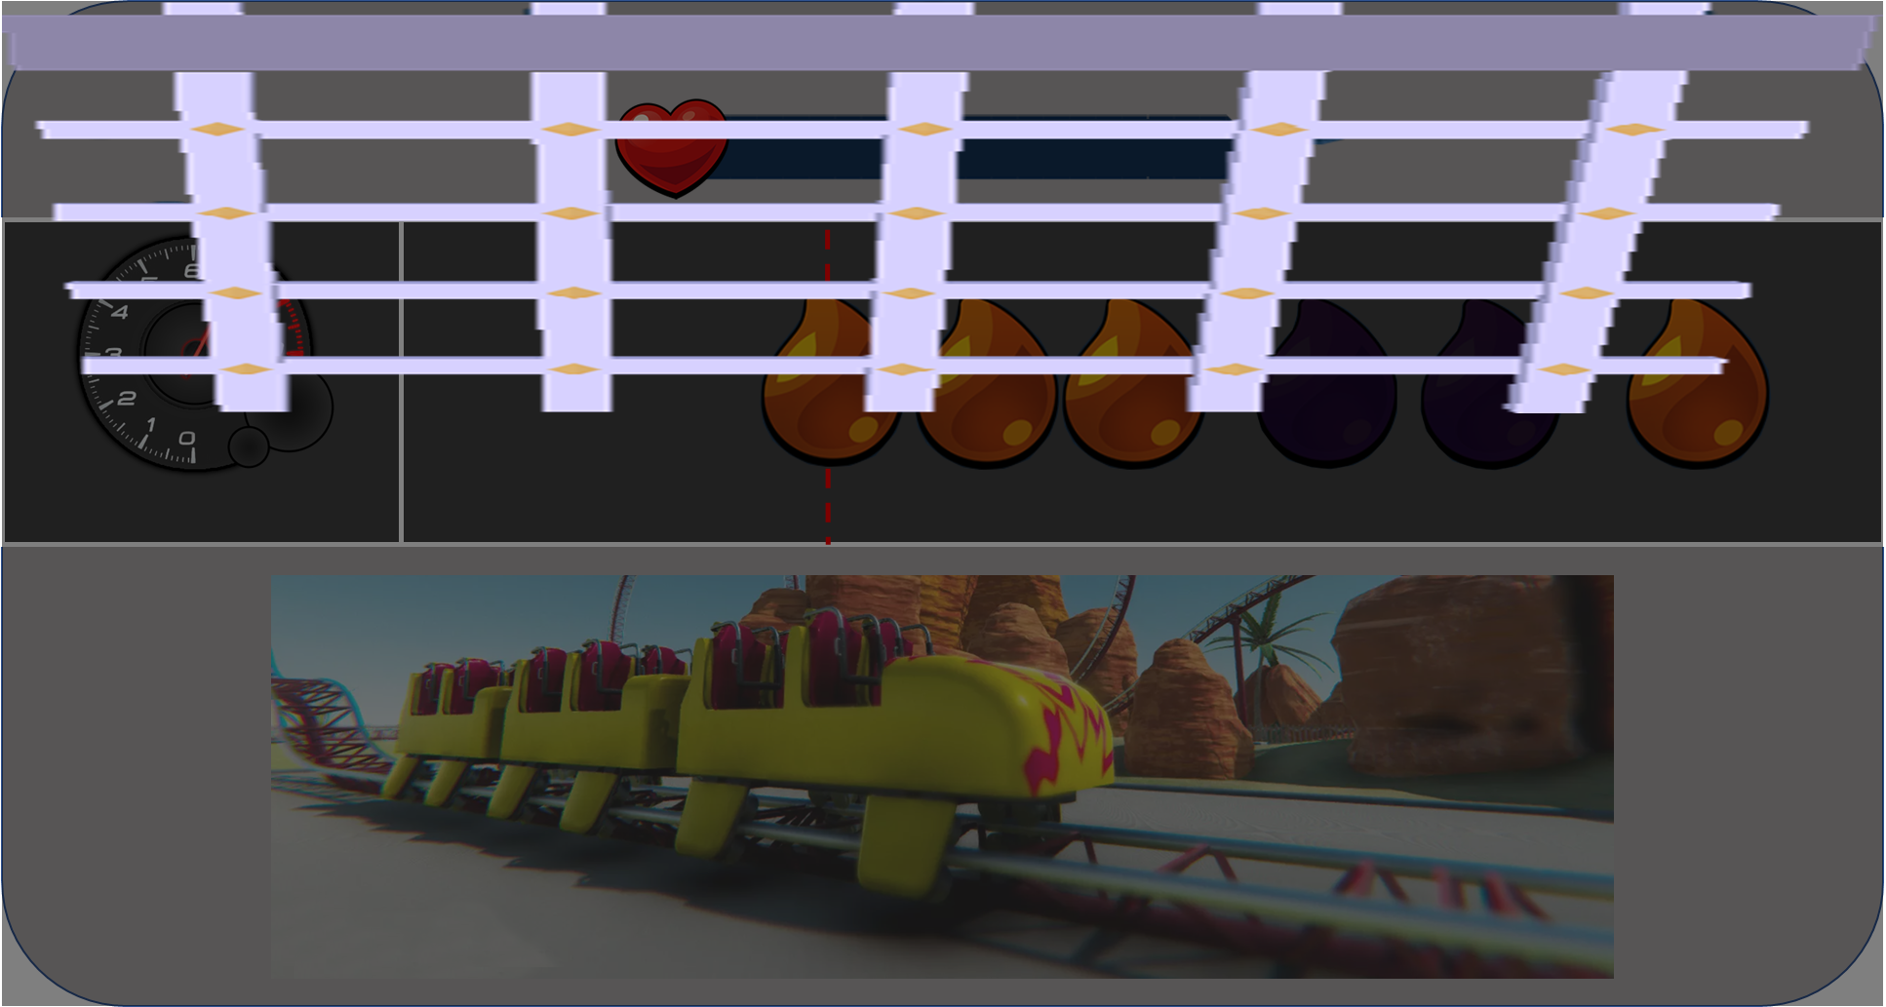
1
No | 구성
1 | 셔터 | 화면의 맨 위에서 셔터가 내려온다.
 | JailWall
2

Slide 6
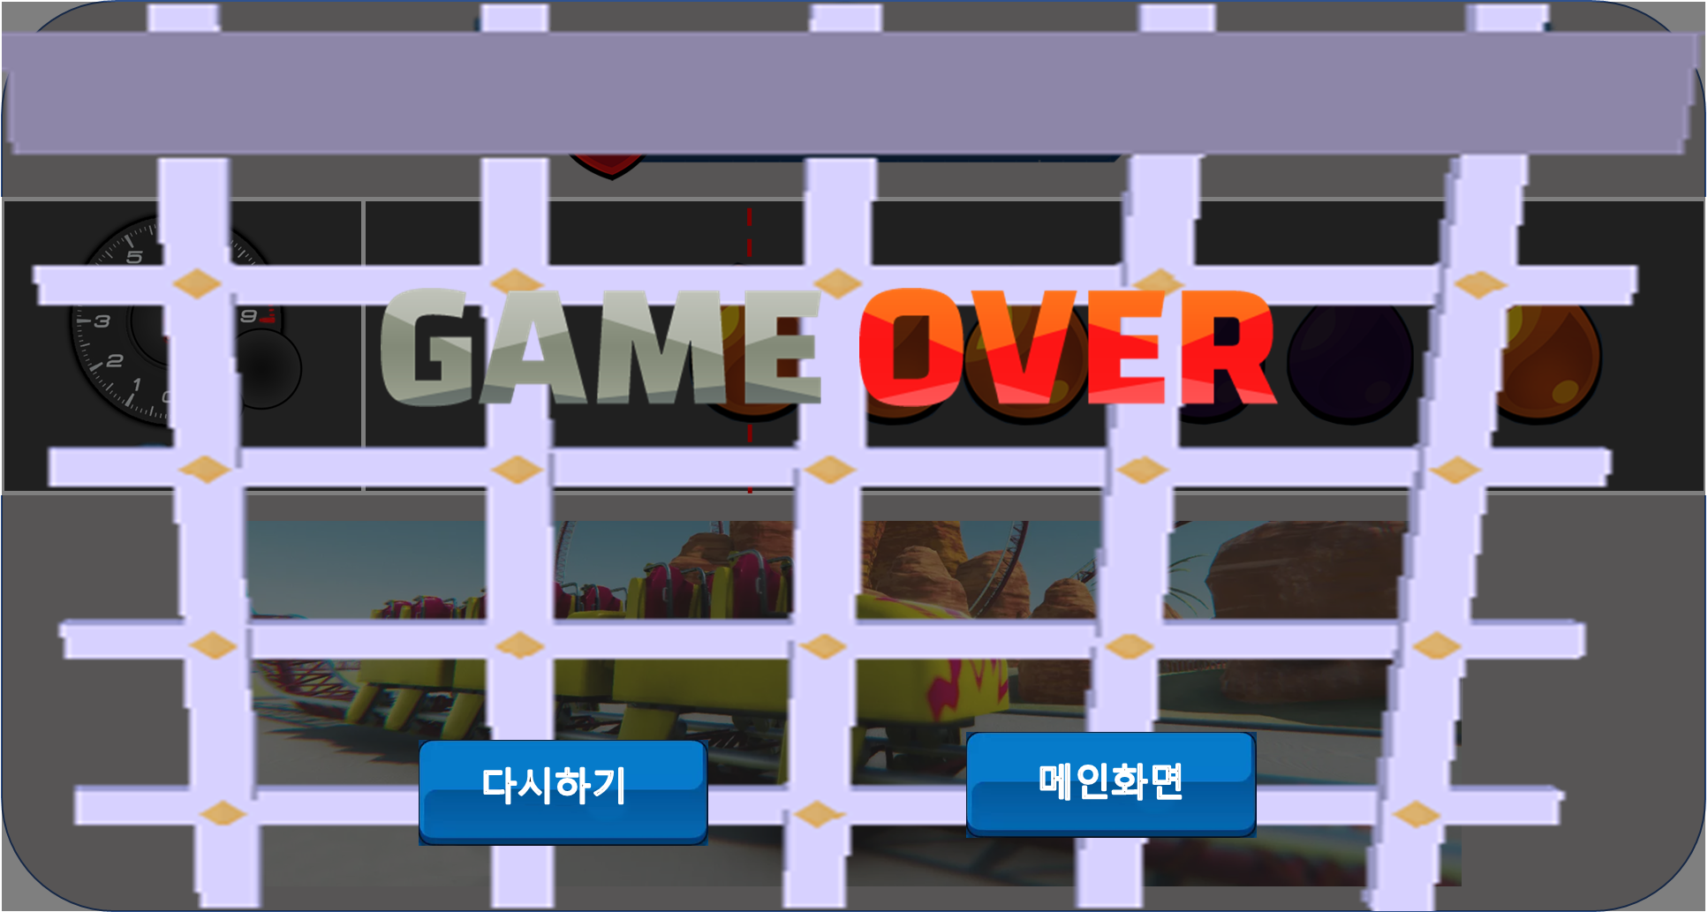
1
No | 구성
1 | 셔터 | 이후 화면을 셔터가 완전히 닫는다.
 | JailWall
2 | 게임 오버 | 이 후 화면에 ‘GameOver’가 등장한다.
 | ActionText_GameOver1 ActionText_GameOver2
3 | 다시하기, 메인화면 | 실패 시 다음 등급으로 넘어가 지 못하고 다시 하거나 계속하기 버튼이 등장한다.
 | Btn_MainButton_Blue
2
3

